Slide 1
Sistem Inferensi Fuzzy
Slide ke-4

Slide 2
Sistem Inferensi Fuzzy
Fuzzy Inference System (FIS) → Sistem Inferensi Fuzzy
Inferensi: penarikan kesimpulan
Sistem inferensi fuzzy: penarikan kesimpulan dari sekumpulan kaidah fuzzy
Jadi, di dalam FIS minimal harus ada dua buah kaidah fuzzy
Input FIS: crisp values
Output FIS: crisp values

Slide 3
FIS
Crisp values
(input)
Crisp values
(output)
FIS dapat dibangun dengan metode:
Metode Mamdani
Metdoe Sugeno
Metode Tsukamoto

Slide 4
Input
Proses-proses di dalam FIS:
1. Fuzzyfikasi
2. Operasi fuzzy logic (premis-konsekuen)
3. Implikasi (min)
4. Agregasi (max)
5. Defuzzyfikasi (Pengujian)
Fuzzyfikasi
Operasi Fuzzy Logic
Implikasi
Agregasi
Defuzzyfikasi
Output

Slide 5
Nilai Crisp / Tegas
Nilai Suhu : 15, 27,30 dll
Nilai Umur : 20, 30, 35,40 dll

Slide 6
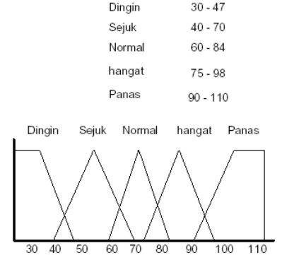
Fuzzyfikasi
Yaitu masukan nilai crisp kemudian ditransfomasikan kedalam bentuk nilai fuzzy.
menentukan derajat keanggotaannya di dalam himpunan fuzzy.
1
0

Slide 7
Contoh: Input: v = 60 km/jam
maka μ_{sedang}(60) = 0.75
μ_{cepat}(60) = 0.4

Slide 8
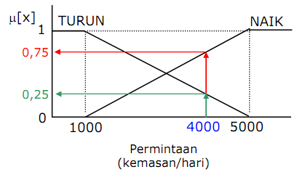
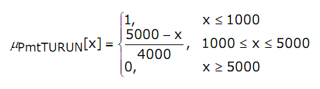
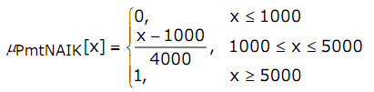
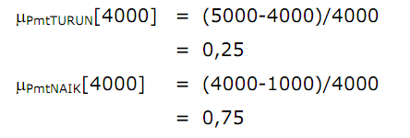
Input: permintaan = 4000 kemasan/hari
Sumber: Sri Kusuma Dewi/Aplikasi Logika Fuzzy

Slide 9
Operasi Logika Fuzzy (Fuzzy’s Rule)
Jika bagian antesenden dihubungkan oleh konektor and, or, dan not, maka derajat kebenarannya dihitung dengan operasi fuzzy yang bersesuaian
var1 is A or var2 is B ⇒ max(0.375, 0.75) = 0.75
var1 is A and var2 is B ⇒ min(0.375, 0.75) = 0.375

Slide 10
Implikasi
Proses mendapatkan keluaran dari IF-THEN rule
Metode yang umum digunakan adalah metode Mamdani
Input: derajat kebenaran bagian antesenden dan fuzzy set pada bagian konsekuen
Fungsi implikasi yang digunakan adalah min

Slide 11
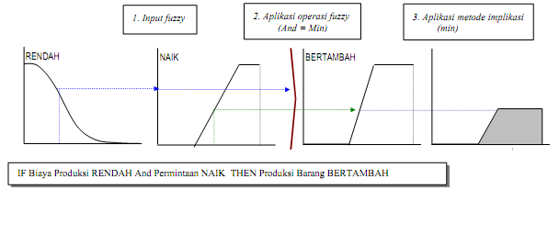
Contoh: IF Biaya Produksi is RENDAH and Permintaan is NAIK
THEN Produksi Barang is BERTAMBAH
Sumber: Sri Kusuma Dewi/Aplikasi Logika Fuzzy

Slide 12
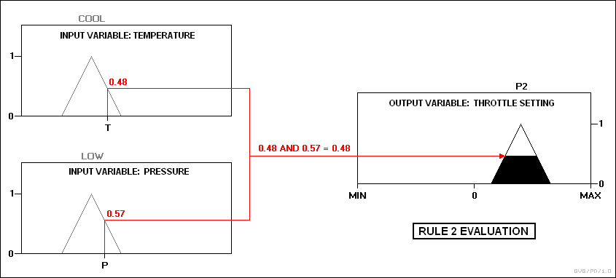
Contoh:
IF temperature IS cool AND pressure IS low, THEN throttle is P2.
Sumber: Wikipedia

Slide 13
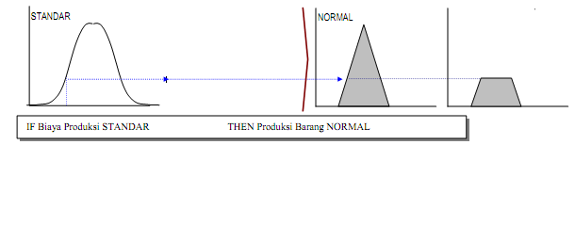
Contoh: Jika antesenden hanya satu predikat tunggal
IF Biaya Produksi is STANDARD
THEN Produksi Barang is NORMAL
Sumber: Sri Kusuma Dewi/Aplikasi Logika Fuzzy

Slide 14
Agregasi atau Komposisi
Jika terdapat lebih dari satu kaidah fuzzy yang dievaluasi, keluaran semua IF-THEN rule dikombinasikan menjadi sebuah fuzzy set tunggal.
Metode agregasi yang digunakan adalah max atau OR terhadap semua keluaran IF-THEN rule
Jika dilakukan fungsi min pada impikasi dan max pada agregasi (metode Mamdani disebut juga metode MIN-MAX (min-max inferencing))

Slide 15
Misalkan terdapat n buah kaidah yang berbentuk:
IF x₁ is A₁^{k} and x₂ is A₂^{k} THEN y^{k} is B^{k} k= 1, 2, …, n
yang dalam hal ini A₁^{k} dan A₂^{k} adalah himpunan fuzzy yang merepresentasikan pasangan antesenden ke-k, dan B^{k} adalah himpunan fuzzy yang menyatakan konsekuen ke-k.
Berdasarkan metode implikasi Mamdani, maka keluaran untuk n buah kaidah diberikan oleh:
μ_{B} (y) =
k = 1, 2, …, n

Slide 16
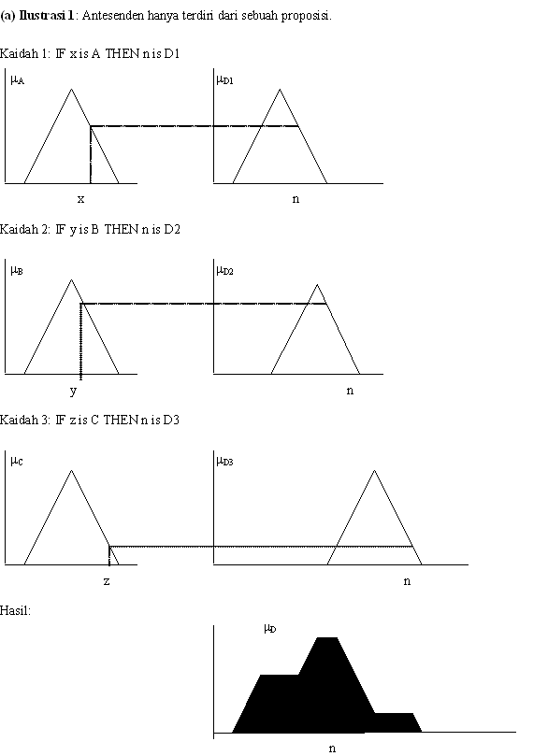

Slide 17
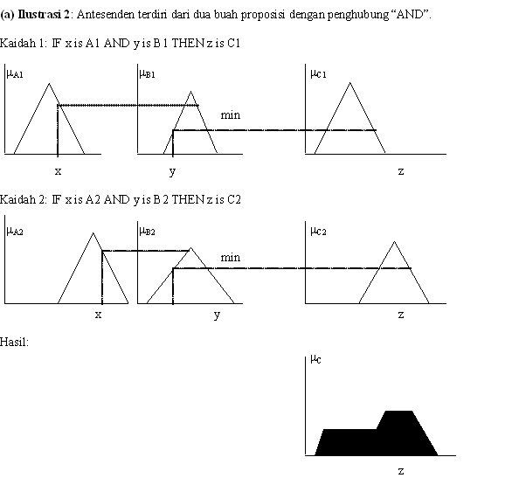

Slide 18
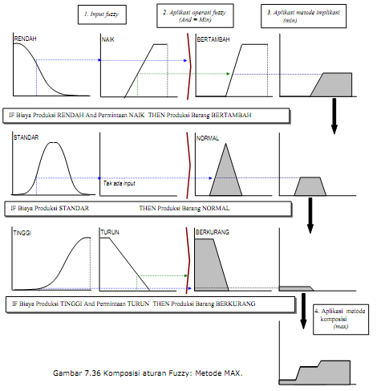
Sumber: Sri Kusuma Dewi/Aplikasi Logika Fuzzy

Slide 19
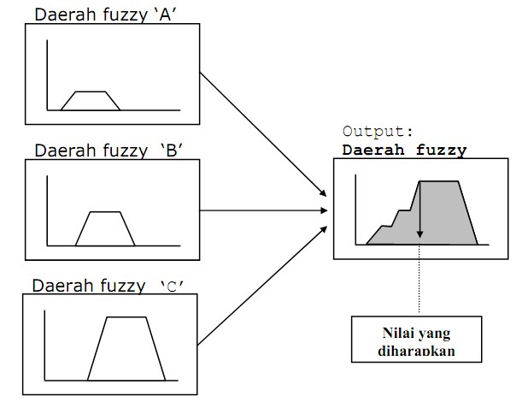
Defuzzyfikasi
Defuzzyfikasi: proses memetakan besaran dari himpunan fuzzy ke dalam bentuk nilai crisp.
Alasan: sistem diatur dengan besaran riil, bukan besaran fuzzy.
Sumber: Sri Kusuma Dewi/Aplikasi Logika Fuzzy

Slide 20
Strategi yang umum dipakai dalam defuzzifikasi adalah menentukan bentuk kompromi terbaik.
Metode-metode untuk strategi ini adalah:
1. Metode keanggotaan maximum (max-membership)
2. Metode pusat luas (Center of Area, CoA).
3. Metode keanggotaan maksimum rata-rata (Mean-max Membership atau Middle-of-Maxima)

Slide 21
Metode keanggotaan maximum (max-membership) atau largest maximum (LOM)
Metode ini dikenal juga dengan metode tinggi. Solusi crisp diperoleh dengan mengambil derajat keanggotaan tertinggi dari semua hasil agregasi. Misalkan Z adalah himpunan fuzzi, maka
μ_{C}(z*) ≥ μ_{C}(z) untuk setiap z ∈ Z

Slide 22
Metode keanggotaan maksimum rata-rata (Mean-max Membership (MOM) atau Middle-of-Maxima)
Metode ini hampir sama dengan metode pertama, kecuali titik maksimumnya tidak unik (berupa dataran).
Solusi crisp diperoleh dengan mengambil nilai rata-rata domain yang memiliki nilai keanggotaan maksimum

Slide 23
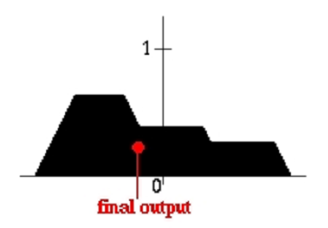
Metode pusat luas (Center of Area, CoA).
Metode ini dikenal juga dengan nama metode centroid atau center of gravity. Ini merupakan metode paling umum digunakan.
Solusi crisp diperoleh dengan menghitung pusat gravitasi (titik-berat) dari daerah agregasi.

Slide 24
Untuk variabel kontinu:
Untuk variabel diskrit:

Slide 25
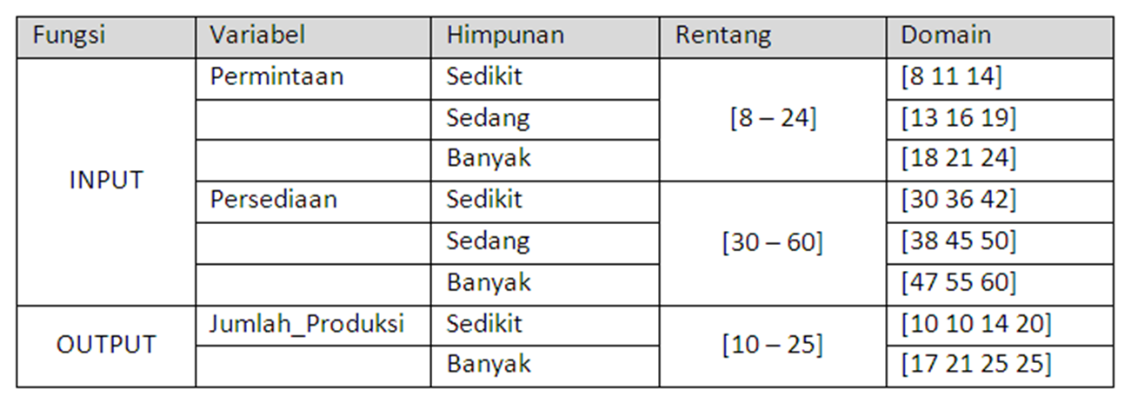
EvaLuasi

